Slide 1
Bài 2: Cấu trúc điều khiển
Huỳnh Mậu Quý – Phòng Dự Án

Slide 2
Nội dung
Cấu trúc rẽ nhánh
Cấu trúc lựa chọn
Pattern Matching
Cấu trúc lặp
Sử dụng lệnh break, continue

Slide 3
1. Cấu trúc rẽ nhánh
Cấu trúc rẽ nhánh là gì?
Là một trong cấu trúc lập trình cơ bản nhất, cho phép chương trình thực hiện các hành động dựa vào điều kiện đúng/sai bằng cách sử dụng biểu thức login hoặc so sánh.
Thường được sử dụng để kiểm tra các điều kiện và thực hiện các hành động khác nhau.

Slide 4
1. Cấu trúc rẽ nhánh
Ví dụ về cấu trú rẽ nhánh if
Nếu … thì …
Nếu … thì … ngược lại …
Nếu … thì … ngược lại nếu … thì … ngược lại …

Slide 5
1. Cấu trúc rẽ nhánh (loại 1)
Cách khai báo
Nếu điều kiện đúng thì khối lệnh trong if sẽ được thực hiện
if (điều kiện) //điều kiện logic hoặc so sánh
{
Các lệnh được thực hiện khi điều kiện đúng
}

Slide 6
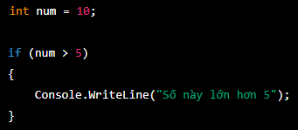
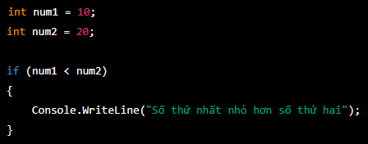
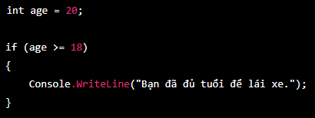
1. Cấu trúc rẽ nhánh (loại 1)
Ví dụ
Kiểm tra 1 số có thỏa điều kiện hay không?
So sánh và tìm số lớn hơn
…

Slide 7
1. Cấu trúc rẽ nhánh (loại 2)
Cách khai báo
if (điều kiện) //điều kiện logic hoặc so sánh
{
Các lệnh được thực hiện khi điều kiện đúng
}
else
{
Các lệnh được thực hiện khi điều kiện sai
}

Slide 8
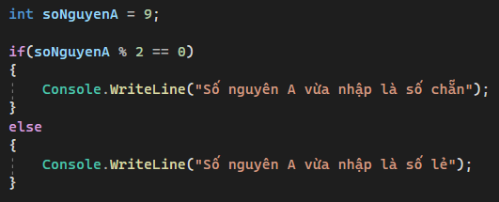
1. Cấu trúc rẽ nhánh (loại 2)
Ví dụ
Viết chương trình nhập vào số nguyên từ bàn phím, kiểm tra xem số nguyên vừa nhập vào là số chẵn hay số lẻ. Hiển thị kết quả kiểm tra ra màn hình.

Slide 9
1. Cấu trúc rẽ nhánh (loại 3)
Cách khai báo
if (điều kiện 1) //điều kiện logic hoặc so sánh
{
Các lệnh được thực hiện khi điều kiện 1 đúng
}
else if (điều kiện 2)
{
Các lệnh được thực hiện khi điều kiện 2 đúng
}
else
{
Các lệnh được thực hiện khi điều kiện 1 và 2 sai
}

Slide 10
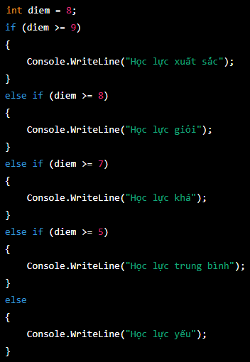
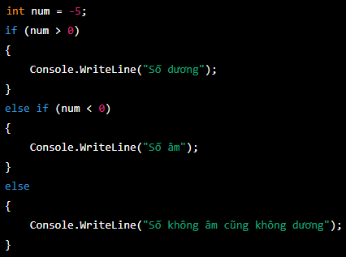
1. Cấu trúc rẽ nhánh (loại 3)
Ví dụ

Slide 11
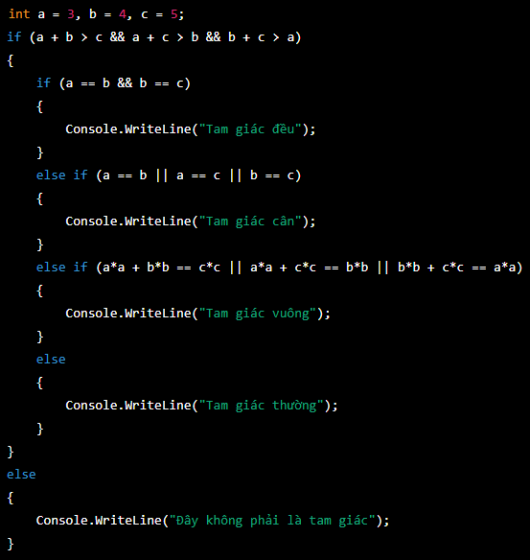
1. Cấu trúc rẽ nhánh (mở rộng)
Câu điều kiện if lồng
Nhập vào 3 cạnh của tam giác. Kiểm tra xem 3 cạnh vừa nhập vào thuộc tam giác gì?

Slide 12
Nội dung
Cấu trúc rẽ nhánh
Cấu trúc lựa chọn
Pattern Matching
Cấu trúc lặp
Sử dụng lệnh break, continue

Slide 13
2. Cấu trúc lựa chọn
Cấu trúc lựa chọn switch là gì?
Khối lệnh dùng để kiểm tra một biểu thức có giá trị nào đó và thực hiện các hành động dựa trên giá trị của biểu thức đó.
Sử dụng để thay thế cho nhiều cấu trúc if-else lồng nhau khi giá trị của biểu thức có thể được so sánh với giá trị cụ thể.
Cấu trúc lựa chọn switch được sử dụng bằng từ khóa “switch” và “case”.

Slide 14
2. Cấu trúc lựa chọn
Cách thức khai báo
switch(biến giá trị đầu vào)
{
case <giá trị so sánh>:
Các câu lệnh thực thi
break;
default:
Các câu lệnh mặc định
break;
}

Slide 15
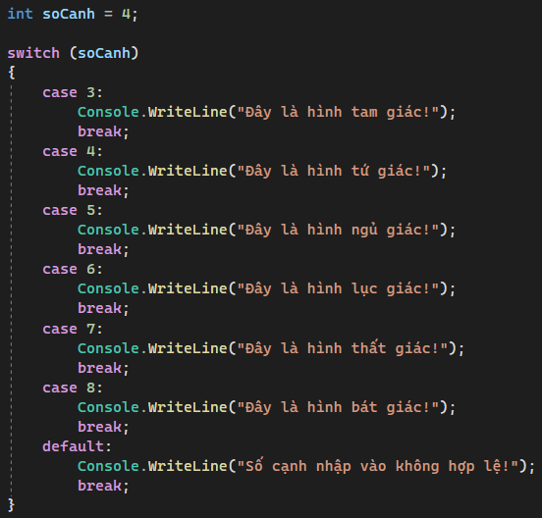
2. Cấu trúc lựa chọn
Bài tập ví dụ
Nhập vào số cạnh của 1 hình từ bàn phím. Hiển thị kết quả hình vừa nhập là hình gì? Số cạnh nhập vào từ 3 đến 8 cạnh.

Slide 16
Nội dung
Cấu trúc rẽ nhánh
Cấu trúc lựa chọn
Pattern Matching
Cấu trúc lặp
Sử dụng lệnh break, continue

Slide 17
3. Pattern Matching
Pattern Matching là gì?
Cho phép kiểm tra và so sánh các giá trị với một mẫu được xác định trước và thực hiện các hành động tương ứng với các trường hợp khớp hoặc không khớp.

Slide 18
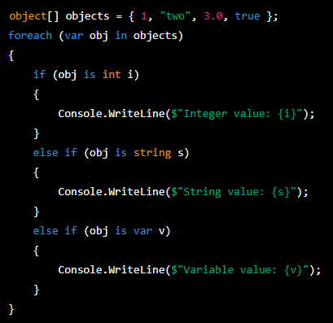
3. Pattern Matching
Ví dụ
Kiểm tra các thành phần trong một mảng dữ liệu

Slide 19
Nội dung
Cấu trúc rẽ nhánh
Cấu trúc lựa chọn
Pattern Matching
Cấu trúc vòng lặp
Sử dụng lệnh break, continue

Slide 20
4. Cấu trúc vòng lặp
Cấu trúc vòng lặp là gì?
Cho phép một hay nhiều lệnh được thực thi nhiều lần theo một điều kiện đúng nào đó.
Có 2 loại vòng lặp:
Biết trước số lần lặp
Không biết trước

Slide 21
4. Cấu trúc vòng lặp với for
Cách thức khai báo
for(giá trị bắt đầu ; điều kiện ; điểu khiển lặp)
{
Các lệnh được thực hiện khi lệnh còn đúng
}
Phải biết giá trị khởi đầu và số điều kiện để lặp

Slide 22
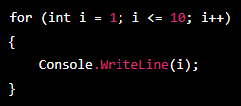
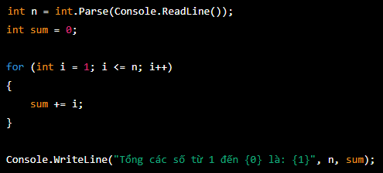
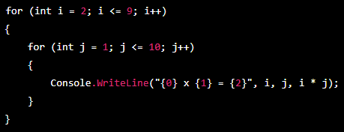
4. Cấu trúc vòng lặp với for
Ví dụ
Hiển thị ra màn hình các số từ 1 đến 10
Nhập n, tính tổng từ 1 đến n.
Hiển thị bảng cửu chương.

Slide 23
4. Cấu trúc vòng lặp với foreach
Cách thức khai báo
foreach(var “giá trị” in “danh sách”)
{
Các lệnh được thực hiện
}
Không cần giá trị khởi đầu và điều kiện lặp

Slide 24
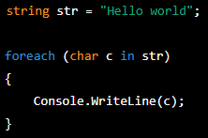
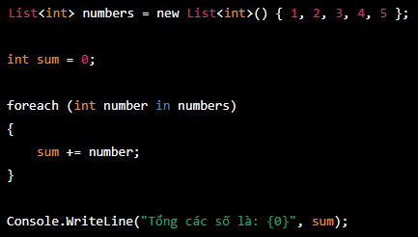
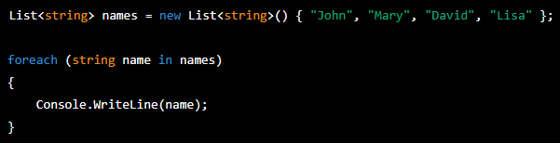
4. Cấu trúc vòng lặp với foreach
Ví dụ
Hiển thị các chữ cái trong chuỗi
Hiển thị tên trong danh sách
Tính tổng các số trong danh sách

Slide 25
4. Cấu trúc vòng lặp với while
Cách thức khai báo
while(điều kiện)
{
Các lệnh được thực hiện khi điều kiện còn đúng
}
Kiểm tra điều kiện khi bắt đầu vòng lặp. Nếu điều kiện còn đúng thì sẽ thực hiện, còn điều kiện sai thì sẽ dừng

Slide 26
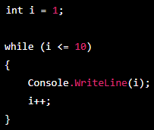
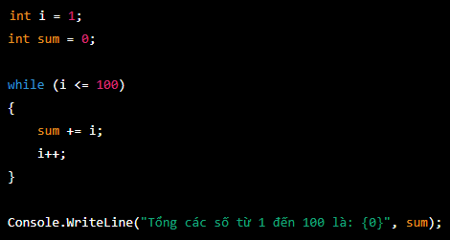
4. Cấu trúc vòng lặp với while
Ví dụ
In ra các số nguyên từ 1 đến 10
Tính tổng từ 1 đến 100

Slide 27
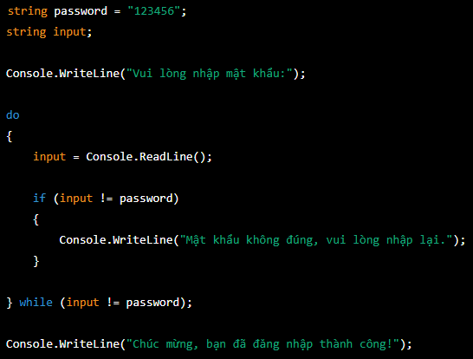
4. Cấu trúc vòng lặp với do … while …
Ví dụ
Kiểm tra mật khẩu
…

Slide 28
Nội dung
Cấu trúc rẽ nhánh
Cấu trúc lựa chọn
Pattern Matching
Cấu trúc vòng lặp
Sử dụng lệnh break, continue

Slide 29
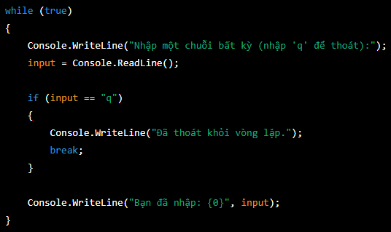
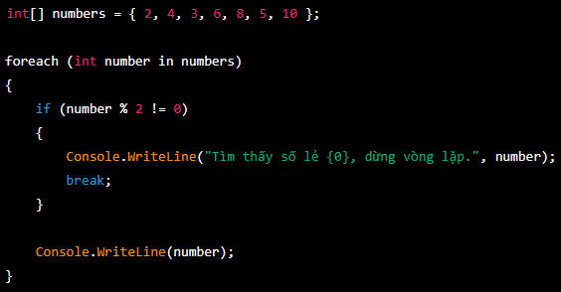
5. Sử dụng lệnh break
Lệnh break dùng để làm gì?
Dừng và thoát khởi vòng lặp ngay lập tức.
Được sử dụng để thoát khỏi vòng lặp khi điều kiện kết thúc được đáp ứng.

Slide 30
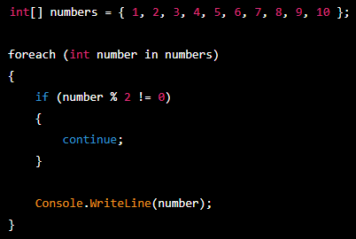
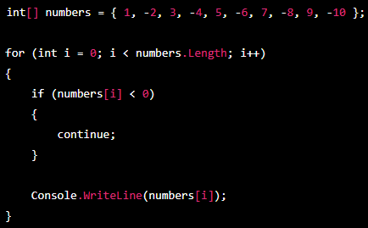
5. Sử dụng lệnh continue
Lệnh continue dùng để làm gì?
Sử dụng để bỏ qua vòng lặp hiện tại và tiếp tục vòng lặp tiếp theo.
Sử dụng khi muốn bỏ qua 1 phần từ hoặc 1 vòng lặp nào đó

Slide 31

Happy Coding

